Slide 1



DESAIN WEB-A
KELOMPOK 17
Paundra Nabillah-4520210086
Utami Setyaningtyas-4520210071
Roja' Putri Cintani - 4520210046
Muhammad Alif Muharom - 4518210080
VIEW MORE

Slide 2
Komponen & Halaman Web
DESAIN WEB-A
Header ,nav ,Footer,main,carousel ,card
<ul>,<li>,<p>,<a>,<button>,<style>,<h4>,<h1>
HALAMAN HOME
VIEW MORE

Slide 3
Komponen & Halaman Web
DESAIN WEB-A
Header ,nav ,figure ,Footer,main,card,<ul>,<li>,
<p>,<a>,<style>,<h4>,<h1>,<h5>,<card>
HALAMAN MENU
VIEW MORE

Slide 4
Komponen & Halaman Web
DESAIN WEB-A
Header ,nav ,figure ,Footer,main,card,<ul>,<li>,
<p>,<a>,<style>,<h5>
HALAMAN PROMO
VIEW MORE

Slide 5
Komponen & Halaman Web
DESAIN WEB-A
Header ,nav,Footer,main, palce holder,card,<ul>,<li>,
<p>,<a>,<style>,<h5>,<h4>,<label>
HALAMAN DELIVERY
VIEW MORE

Slide 6
Komponen & Halaman Web
DESAIN WEB-A
HALAMAN ABOUT US
Header ,nav ,figure ,Footer,main ,card,<ul>,<li>,
<p>,<a>,<style>,<h1>,<h3>
HALAMAN CONTACT US
Header ,nav,Footer,main,card,<ul>,<li>,
<p>,<a>,<style>,<h5>,<h4>,<button>
VIEW MORE

Slide 7
Komponen & Halaman Web
DESAIN WEB-A
HALAMAN SIGN UP
Header ,nav,Footer,main,card,place holder,<ul>,
<li>,<p>,<a>,<style>,<h3>,<i>,<button>
HALAMAN LOG IN
Header ,nav,Footer,main,card,place holder ,
<ul>,<li>,<p>,<a>,<style>,<h3>,<i>,<button>
VIEW MORE

Slide 8
Komponen & Halaman Web
DESAIN WEB-A
Header ,nav,Footer,main,card,place holder ,<ul>,
<li>,<p>,<a>,<style>,<h3>,<i>,<button>
HALAMAN FIND EMAIL
VIEW MORE

Slide 9
DESAIN WEB-A
Komponen Responssive
meta name="viewport" content="width=device-width, initial- scale=1.0">
width untuk mengatur lebar halaman, jika membarikan nilai device-width maka lebar akan mengikuti ukuran lebar dari perangkat initial-scale adalah variabel untukmengatur sekala (zoom) dari halaman web
01
Pada tag<style> memiliki @media (min wiidth: 600px)
dimana artinya setiap halaman web dapat
menyesuakan posisinya atau bersifat responssive pada setiap perangkat yang memiliki lebar minimal 600px
02
VIEW MORE

Slide 10

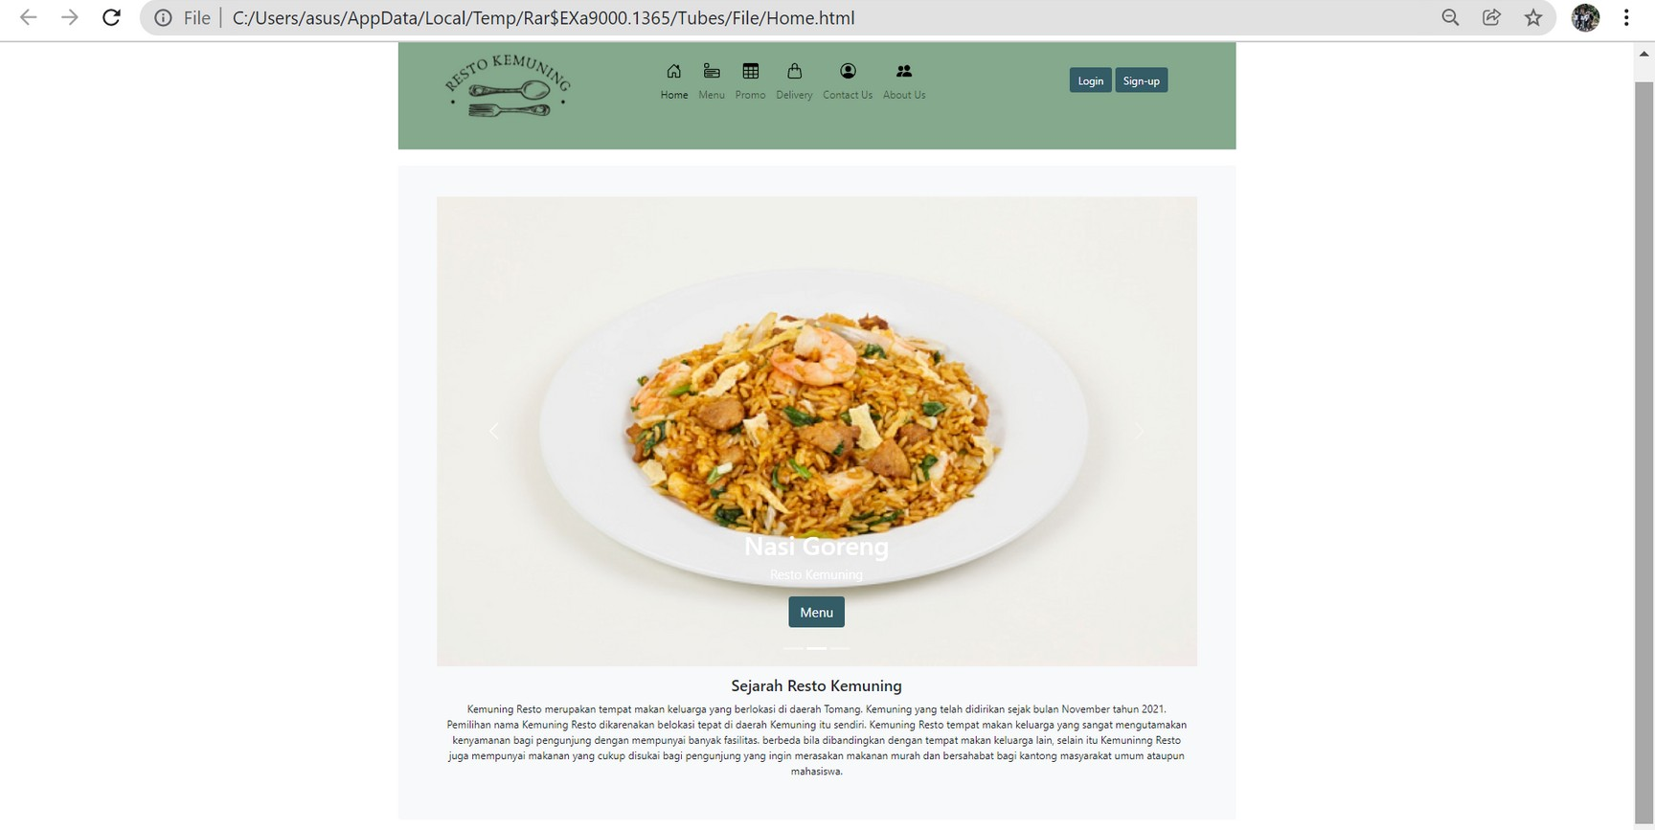
TAMPILAN BROWSER
GOOGLE CHROME

Slide 11
TAMPILAN BROWSER
MICROSOFT EDGE

Slide 12
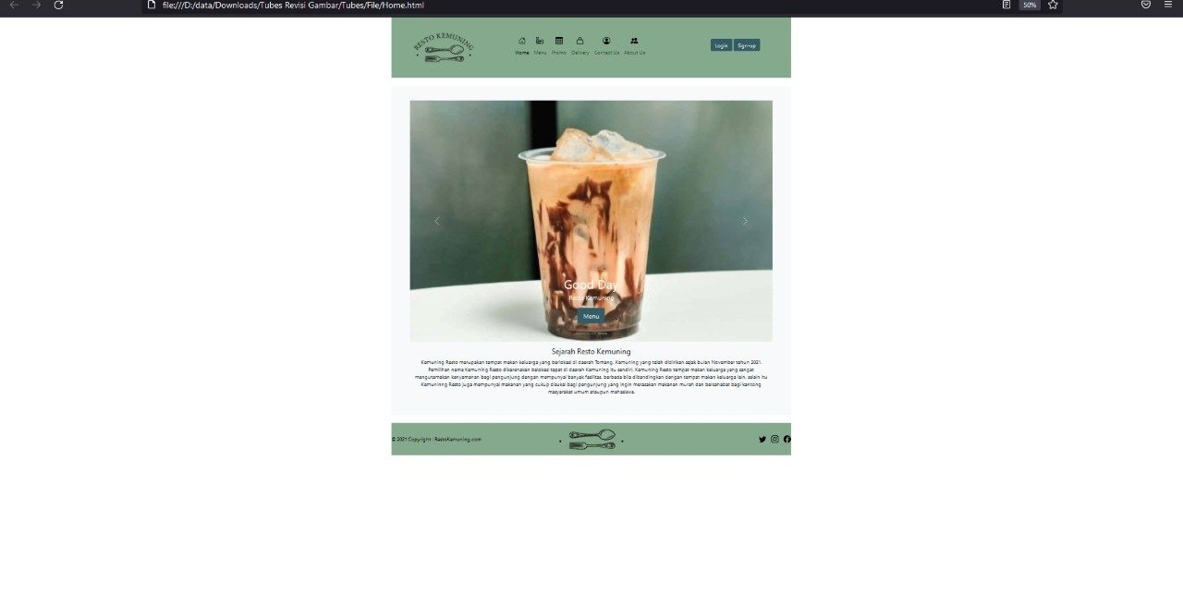
TAMPILAN BROWSER
FIREFOX

Slide 13
DESAIN WEB-A
KENDALA
01
Kendala pada button reset pada halaman delivery yang belum bisa berfungsi
02
Pada bagian navbar yang menampilkan pilihan halaman web mengalami kendala posisi tidak berada di tengah
VIEW MORE

Slide 14

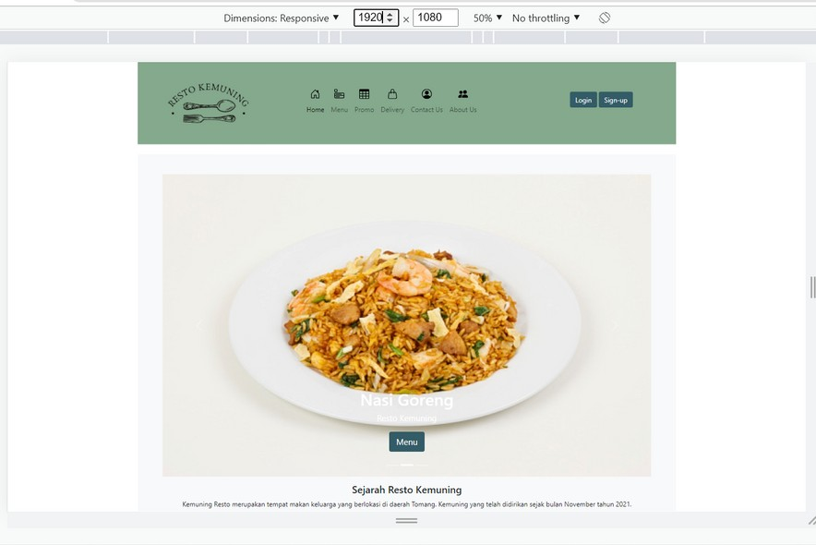
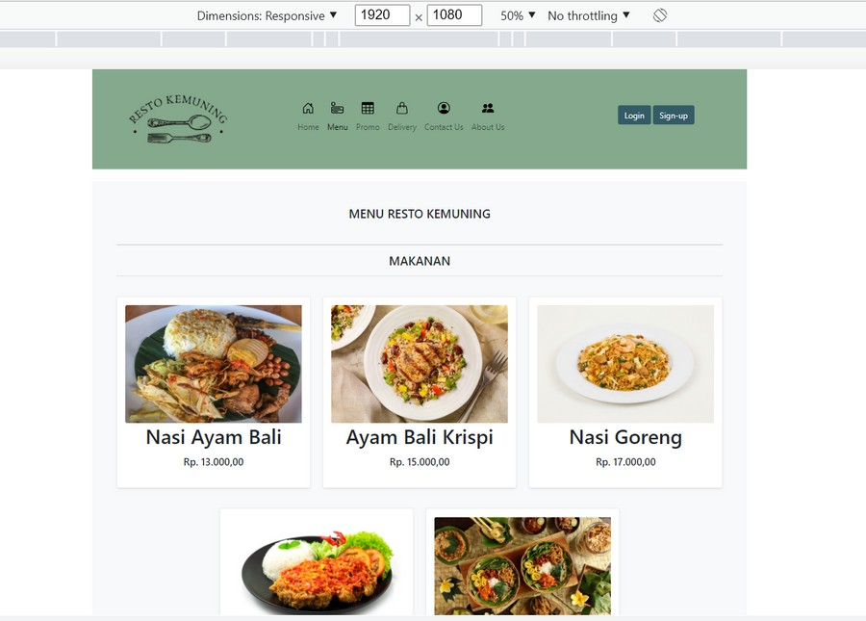
TAMPILAN DEKSTOP
HOME
MENU

Slide 15
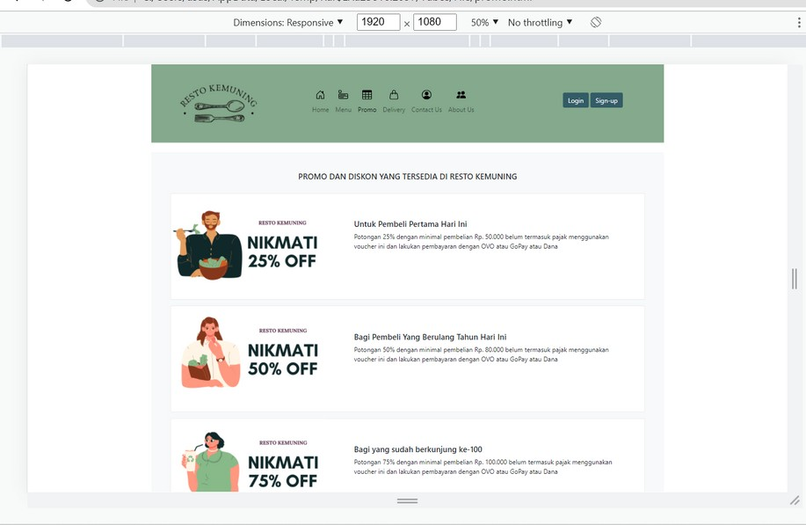
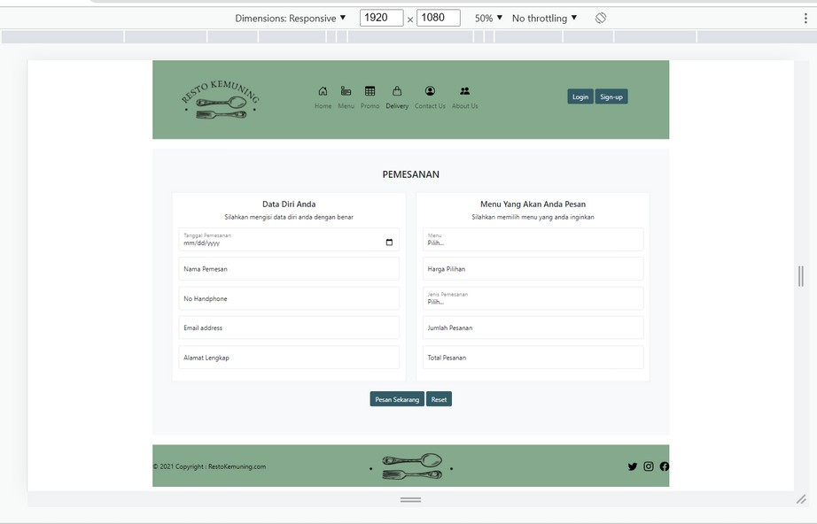
TAMPILAN DEKSTOP
PROMO
DELIVERY

Slide 16
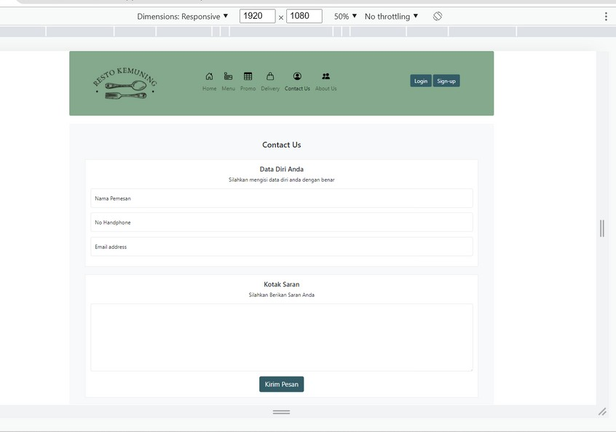
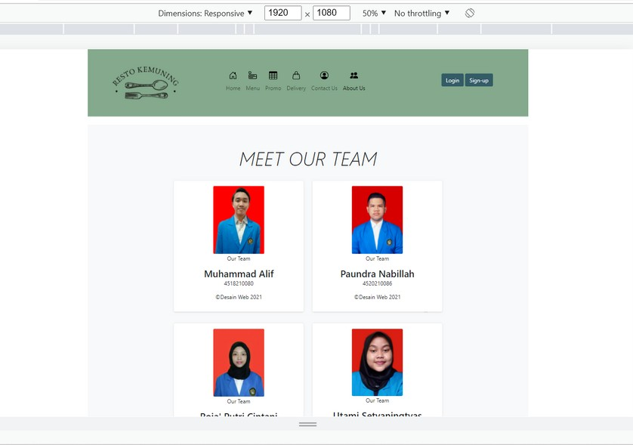
TAMPILAN DEKSTOP
CONTACT US
ABOUT US

Slide 17

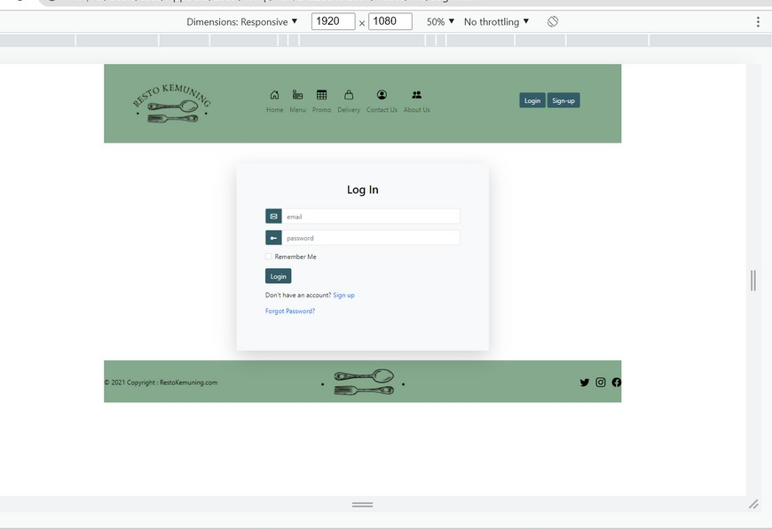
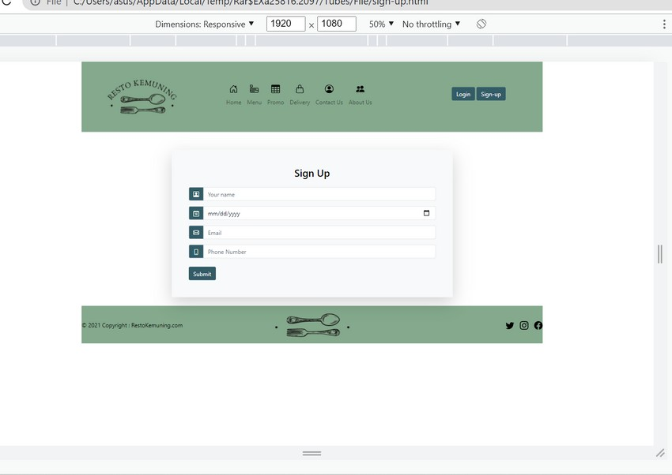
TAMPILAN DEKSTOP
LOG IN
SIGN UP

Slide 18
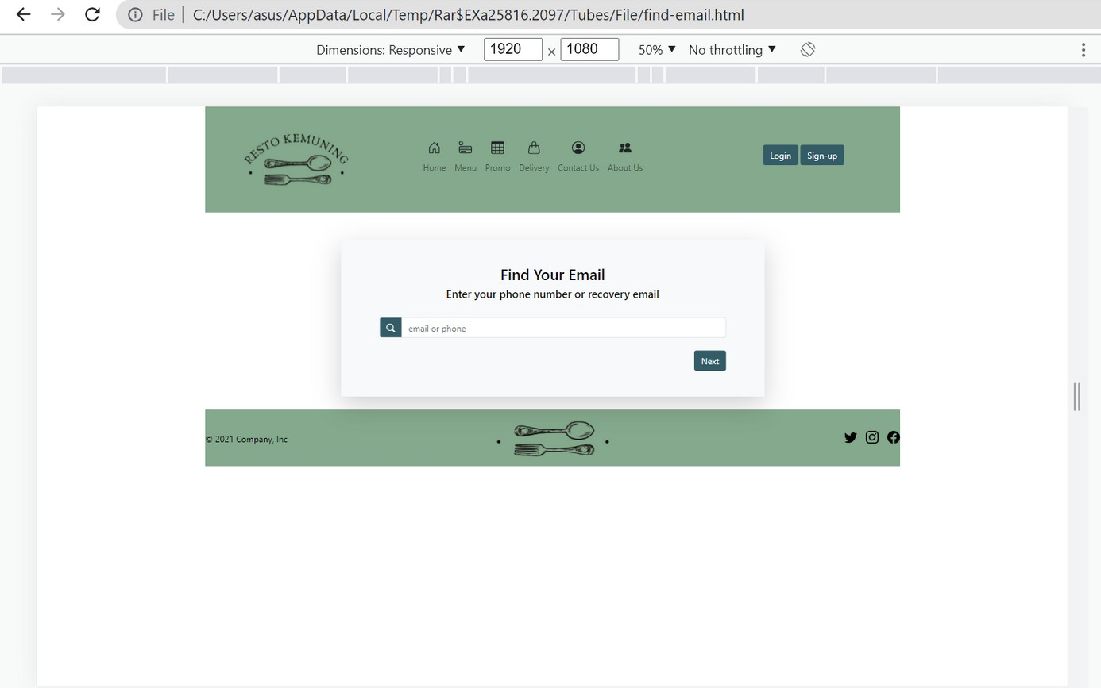
TAMPILAN DEKSTOP
FIND EMAIL

Slide 19

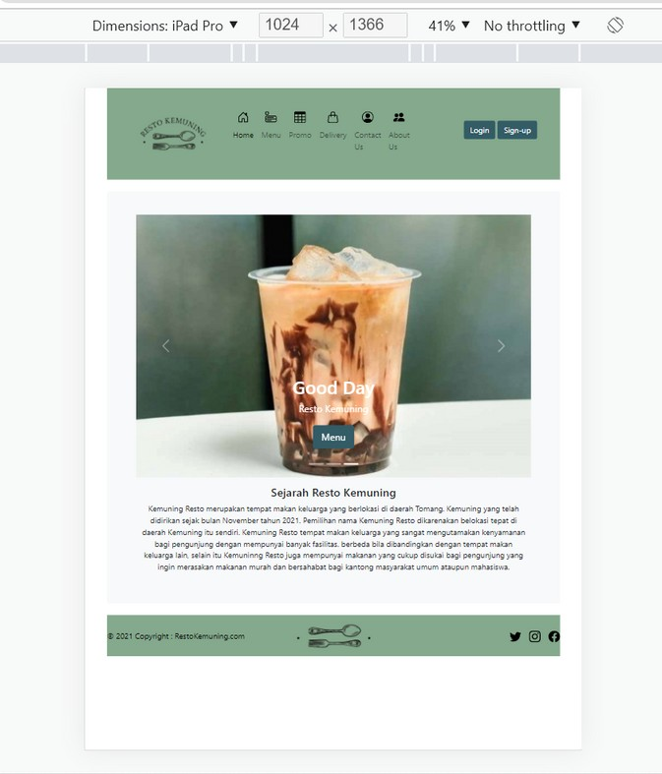
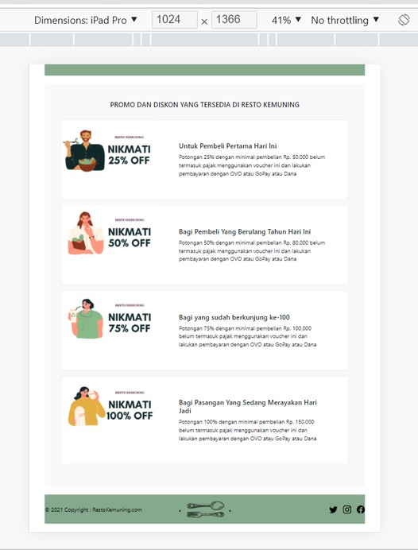
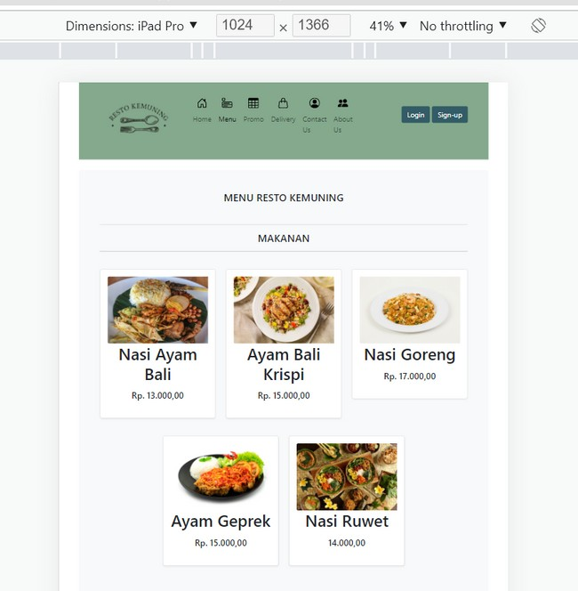
TAMPILAN
IPAD PRO
HOME
MENU
PROMO

Slide 20
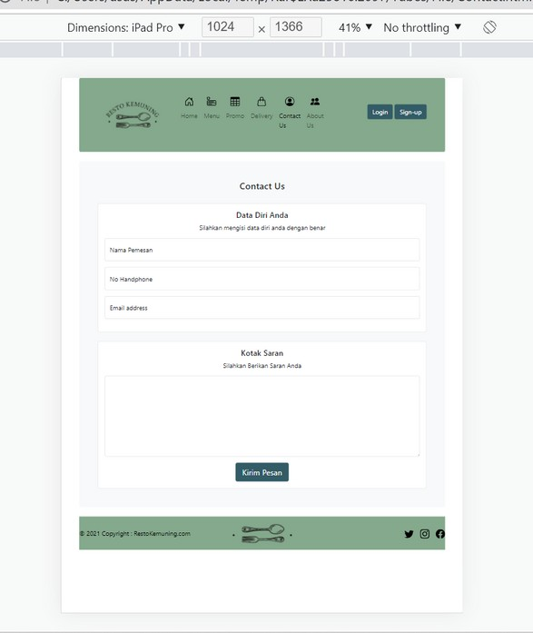
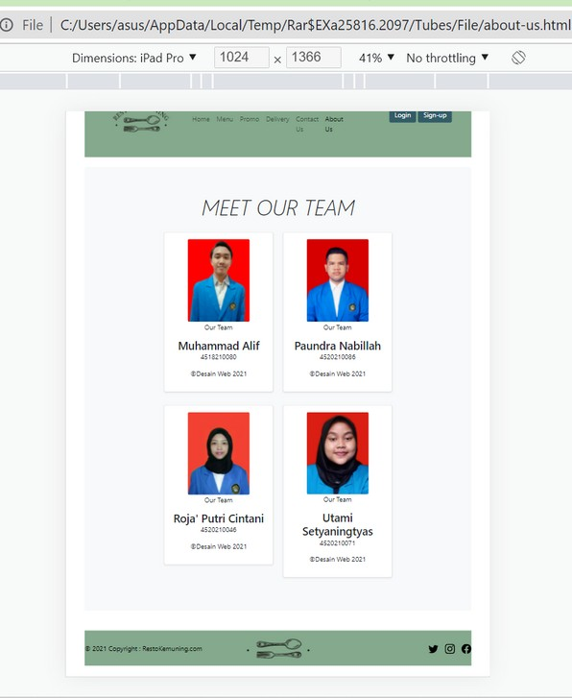
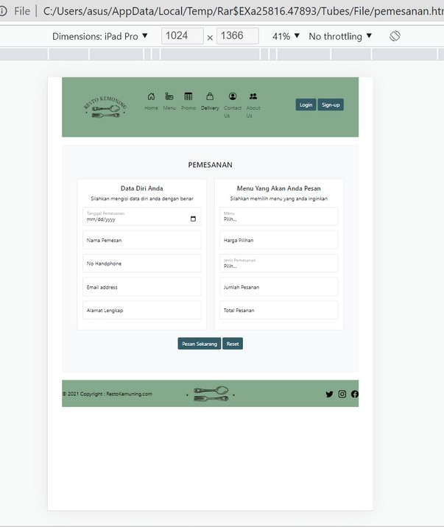
TAMPILAN
IPAD PRO
CONTACT US
ABOUT US
DELIVERY

Slide 21
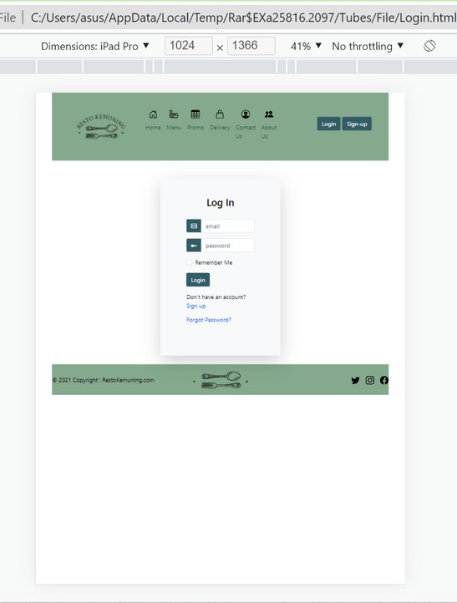
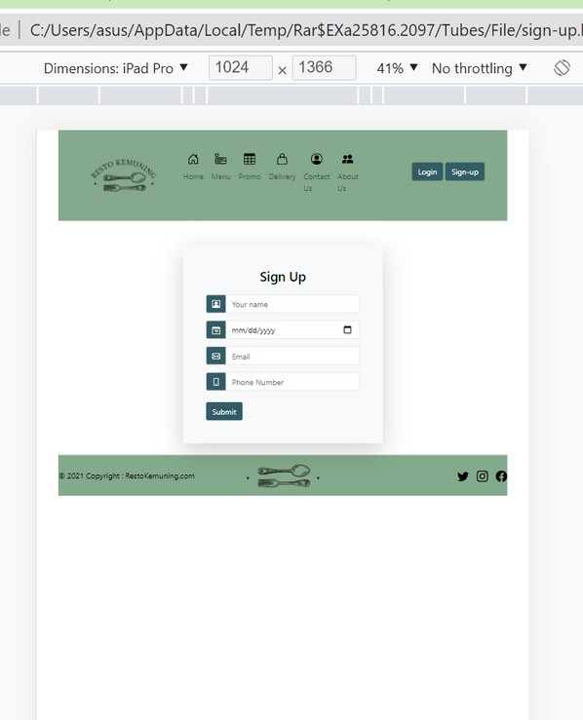
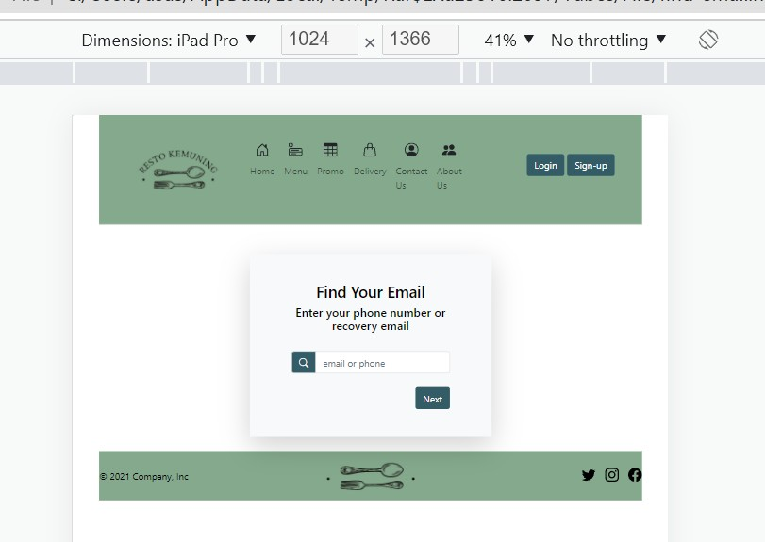
TAMPILAN
IPAD PRO
FIND EMAIL
LOG IN
SIGN UP

Slide 22
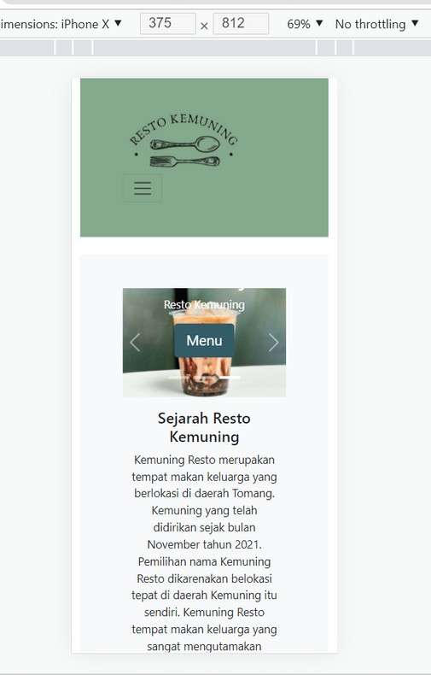
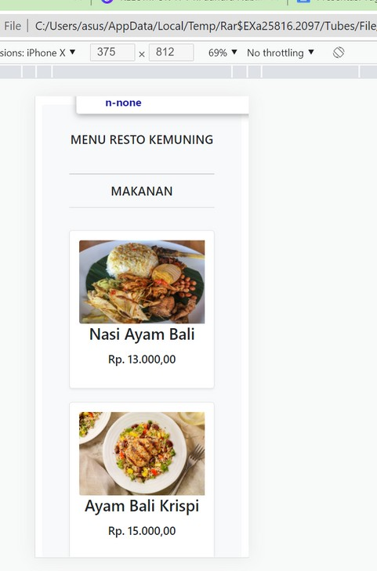
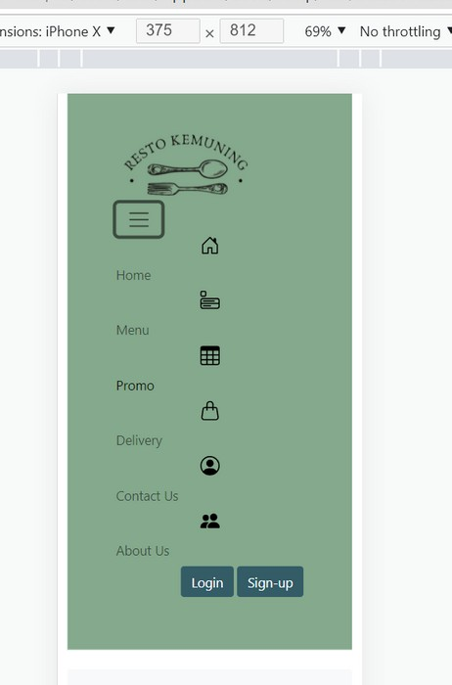
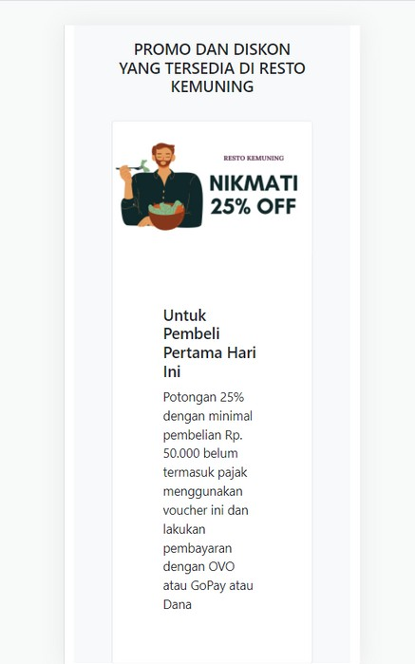
TAMPILAN IP-X
HOME
MENU
NAVBAR
PROMO

Slide 23
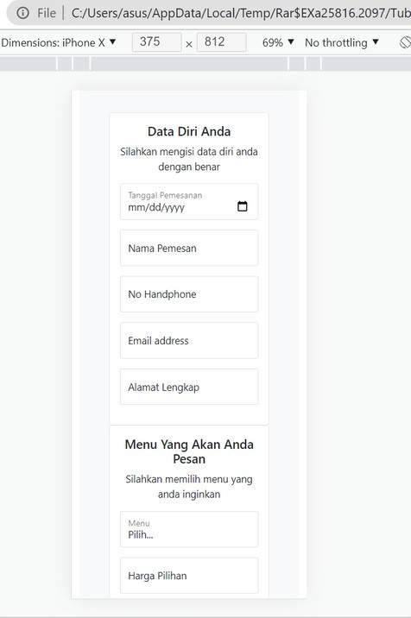
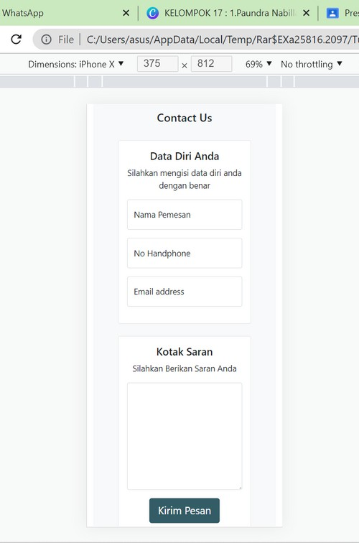
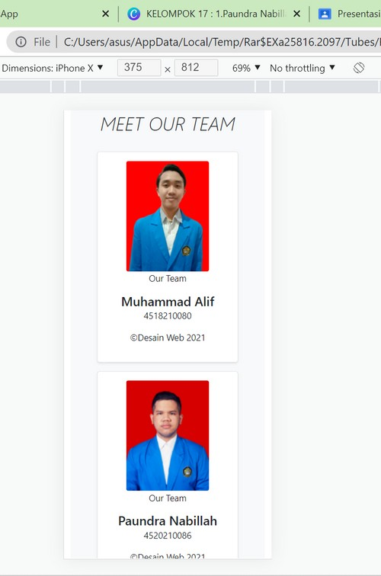
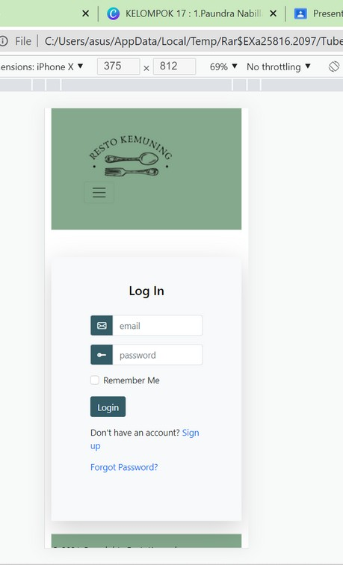
TAMPILAN IP-X
DELIVERY
CONTACT US
ABOUT US
LOG IN

Slide 24
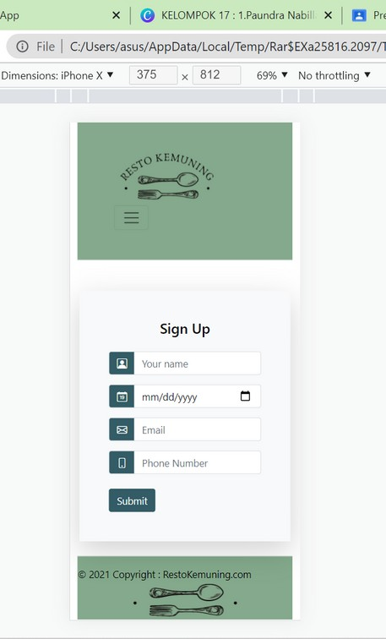
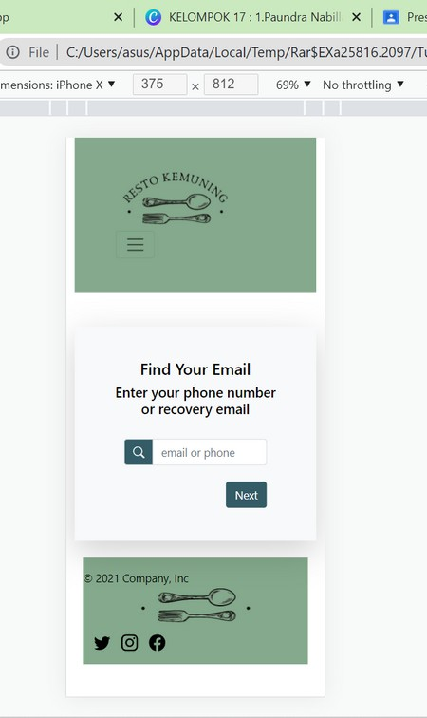
TAMPILAN IP-X
SIGN UP
FIND EMAIL

